Slide 1
METRO x LNB

Slide 2
Guide Vins 2025 :
Principe Créatif

Slide 3


PRINCIPE ENTREE DE SECTEUR
V1
Guide majeur

Slide 4


PRINCIPE ENTREE DE SECTEUR
V1
Guides
régionaux

Slide 5

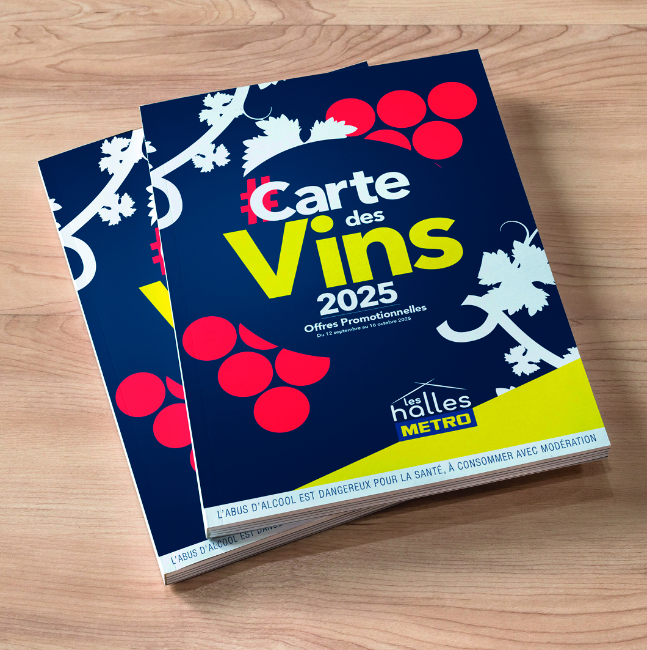
PRINCIPE ENTREE DE SECTEUR
V2
Guide majeur

Slide 6

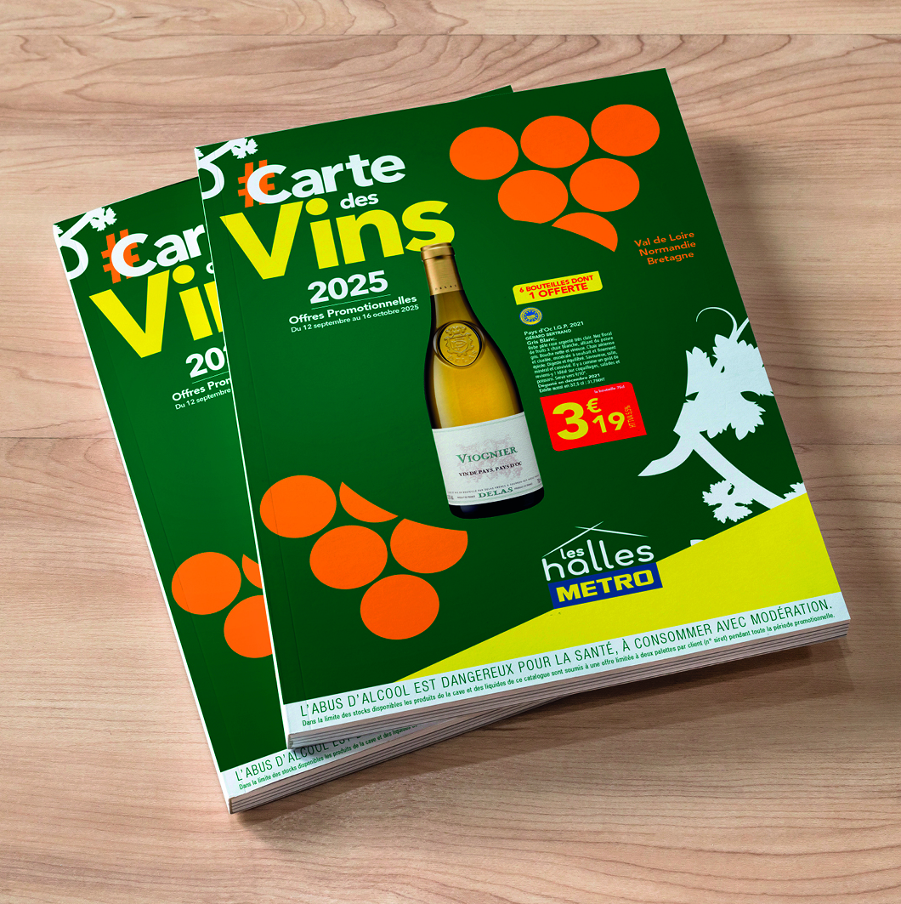
PRINCIPE ENTREE DE SECTEUR
V2
Guides
régionaux

Slide 7

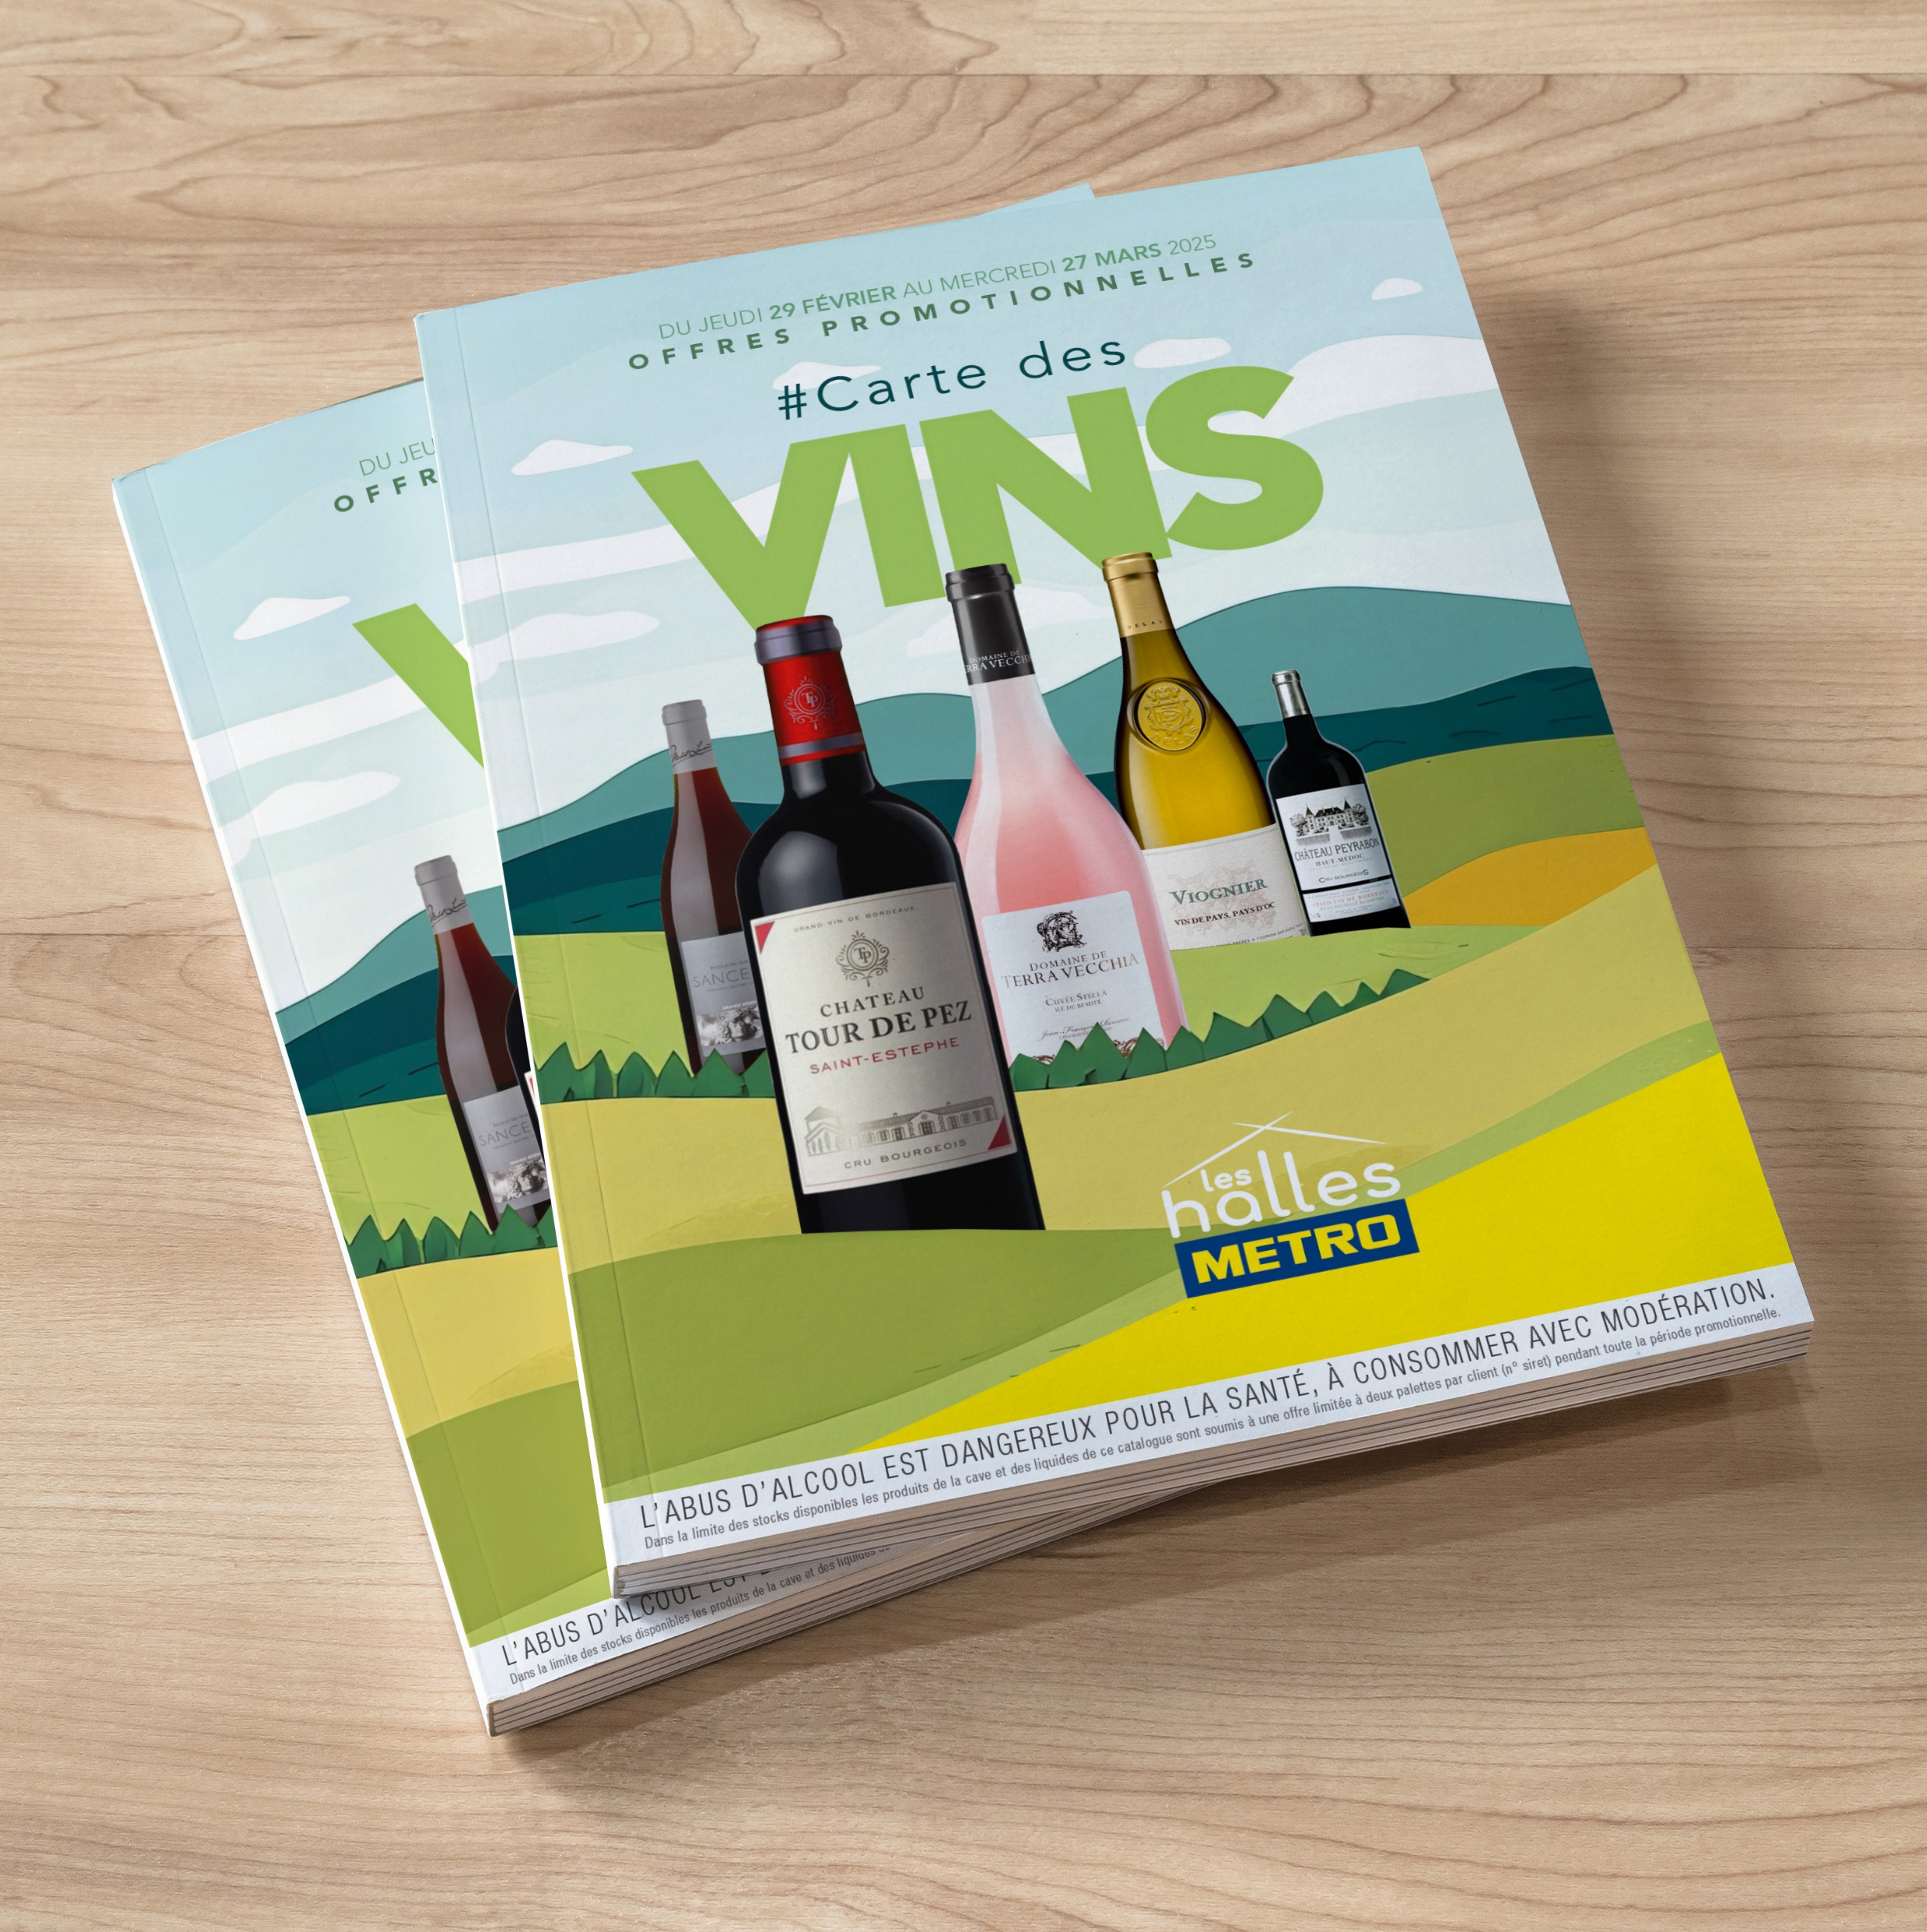
PRINCIPE ENTREE DE SECTEUR
V3
Guide majeur

Slide 8

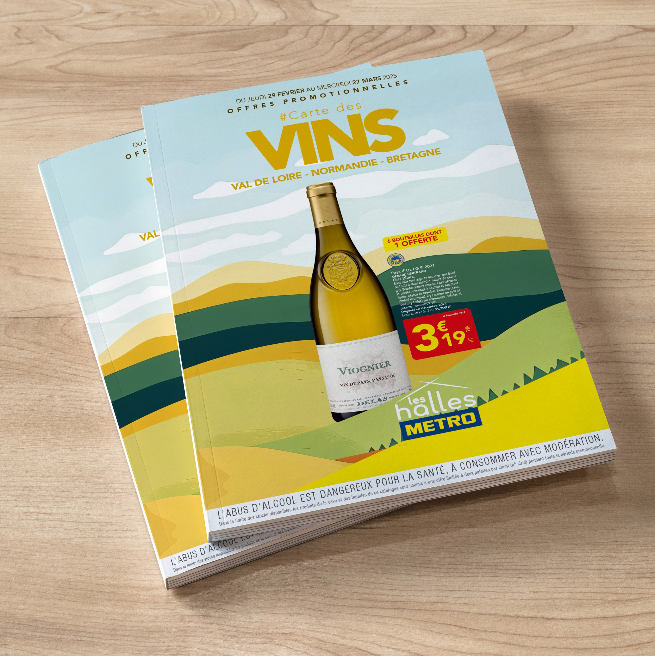
PRINCIPE ENTREE DE SECTEUR
V3
Guides
régionaux

Slide 9

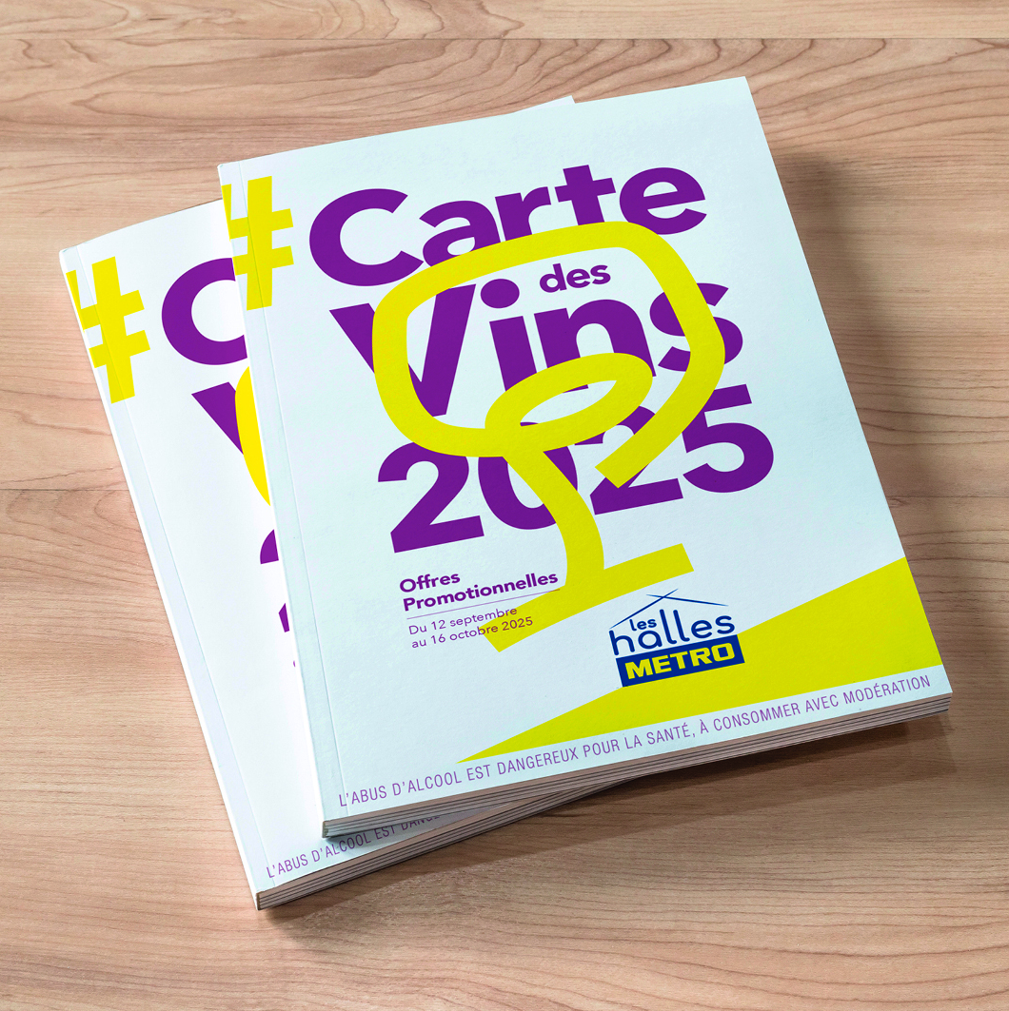
PRINCIPE ENTREE DE SECTEUR
V4 A
Guide majeur

Slide 10

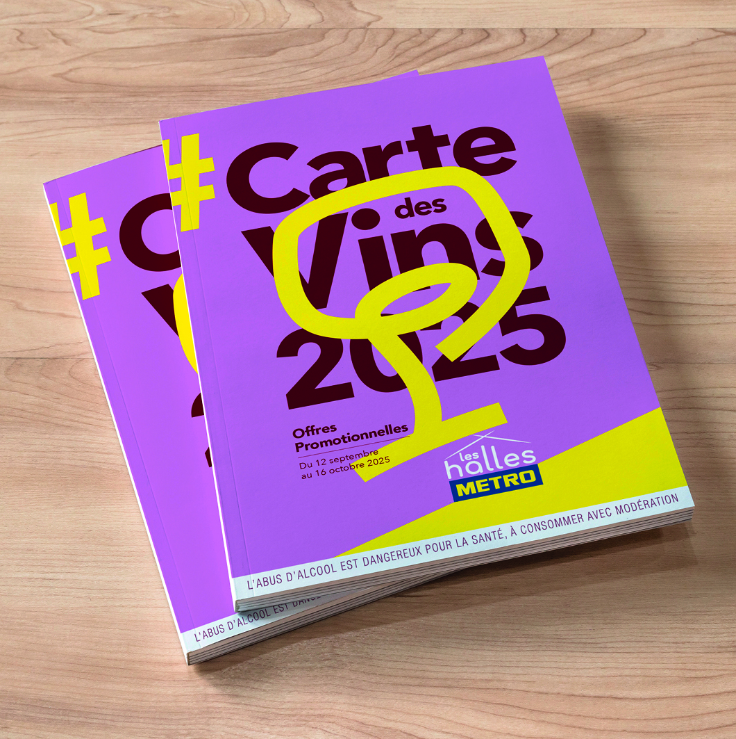
PRINCIPE ENTREE DE SECTEUR
V4 Abis
Guide majeur

Slide 11

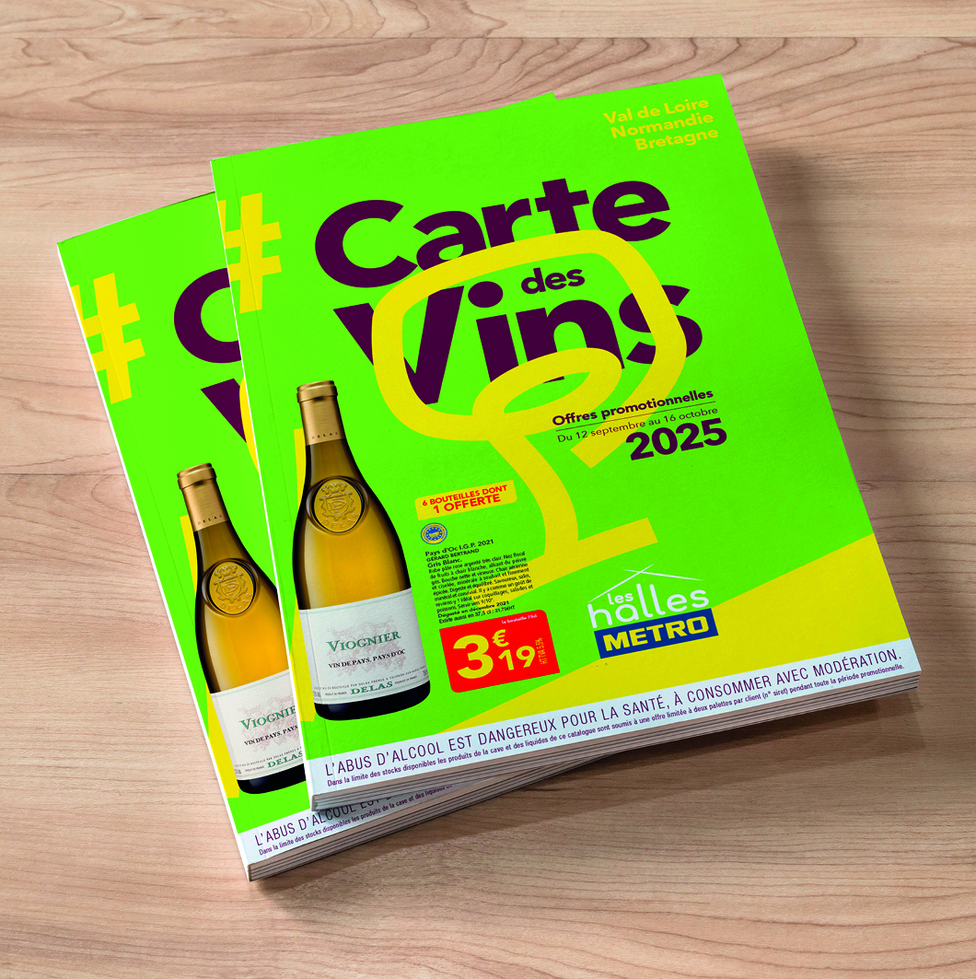
PRINCIPE ENTREE DE SECTEUR
V4 A
Guides
régionaux

Slide 12

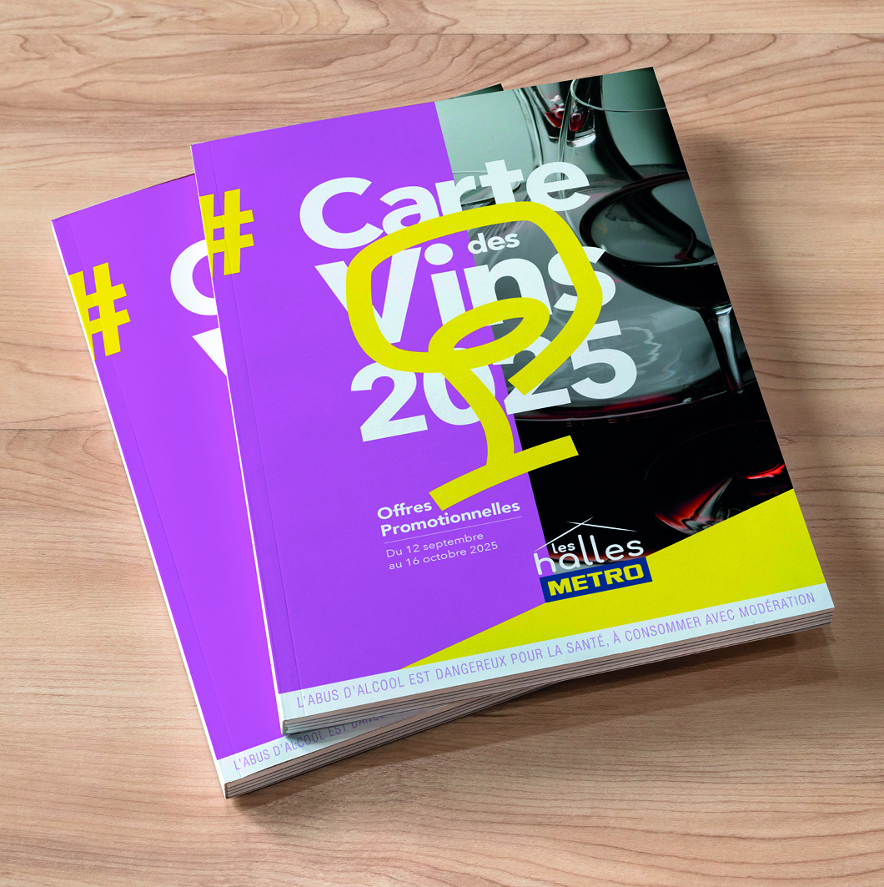
PRINCIPE ENTREE DE SECTEUR
V4 B
Guide majeur

Slide 13
PRINCIPE ENTREE DE SECTEUR
V4 B
Guides
régionaux

Slide 14

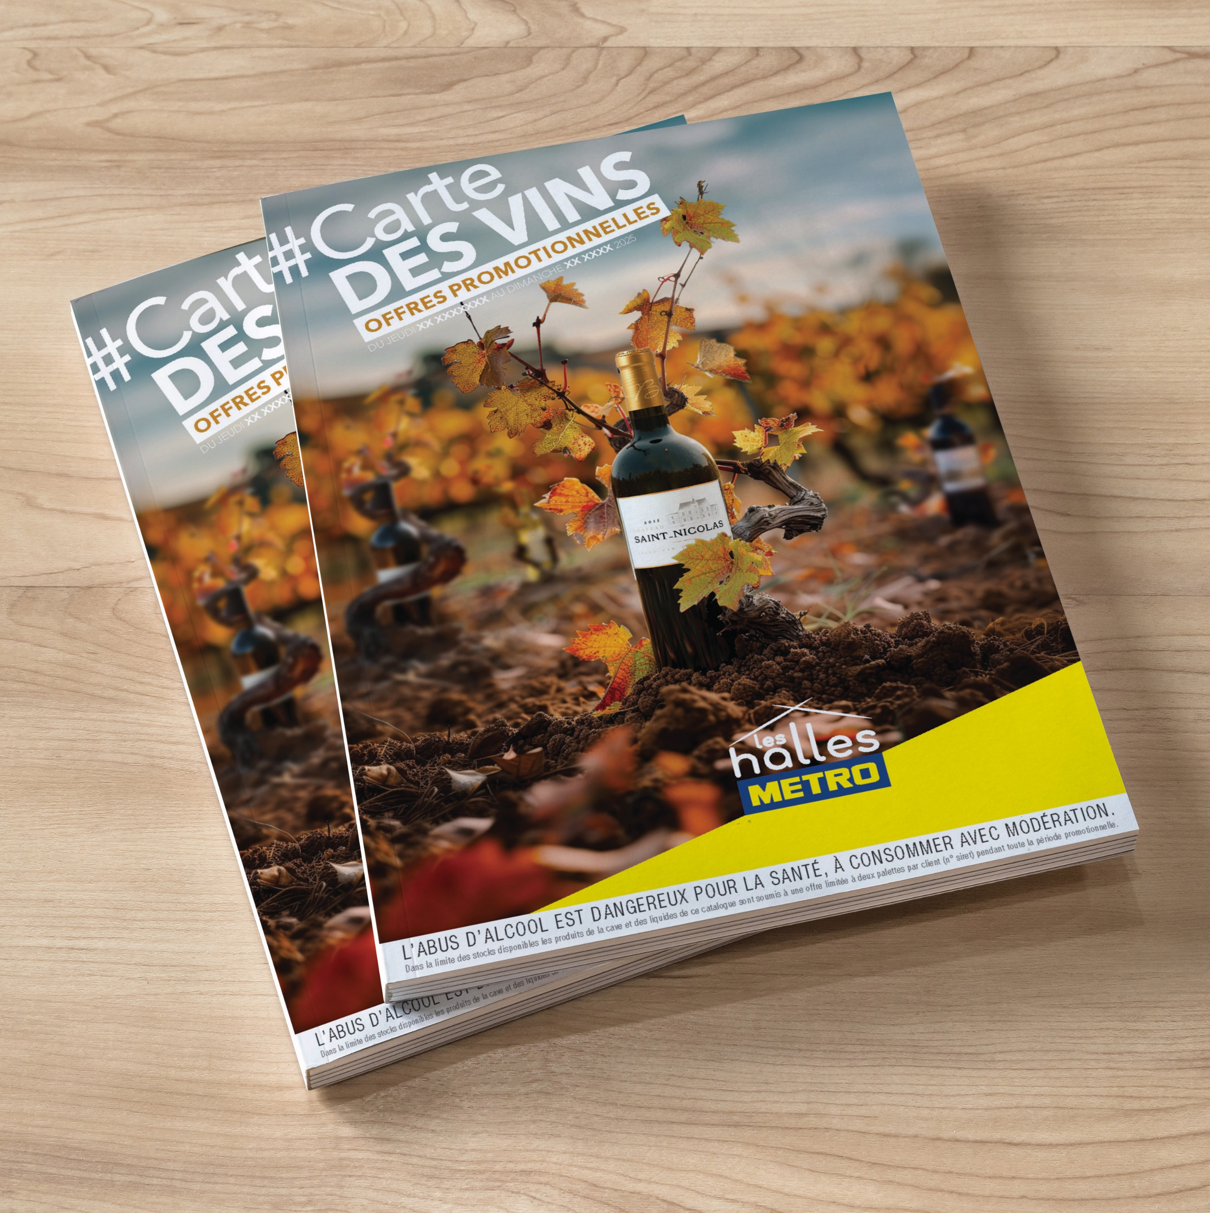
PRINCIPE ENTREE DE SECTEUR
V5
Guide majeur

Slide 15

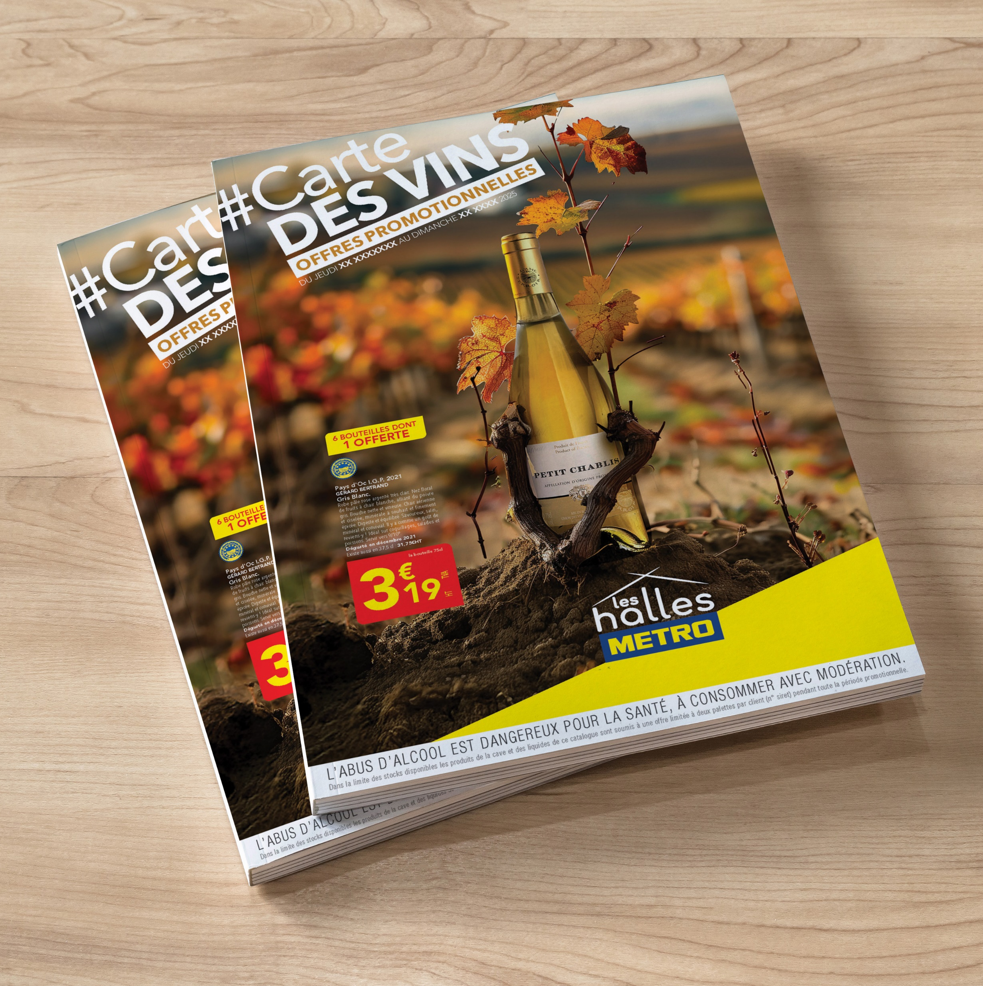
PRINCIPE ENTREE DE SECTEUR
V5
Guides
régionaux

Slide 16
PRINCIPE ENTREE DE SECTEUR
V1
V2
V3
V4
V5

Slide 17
MERCI.

